Slide 1
ISCRIZIONI ANNO SCOLASTICO 2023-2024
Istituto Comprensivo "Tenente Giovanni Corna Pellegrini" di Pisogne

Slide 2
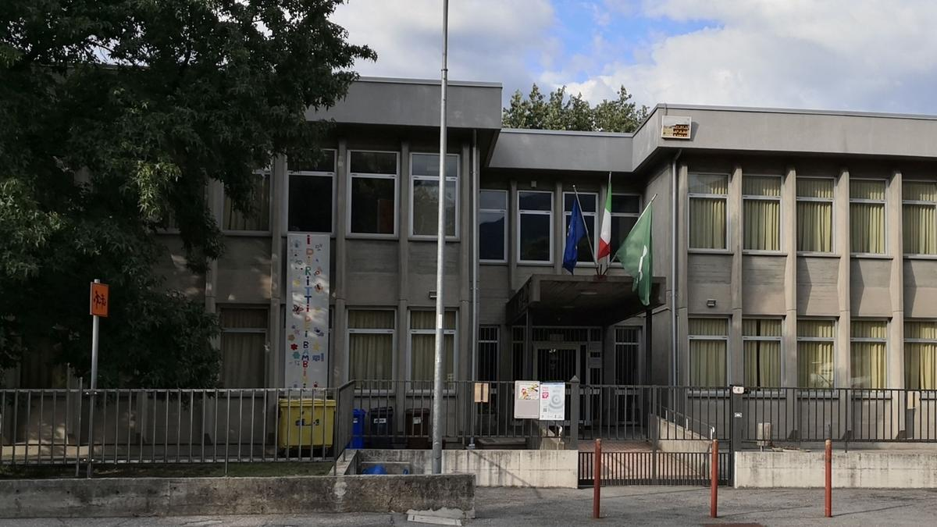
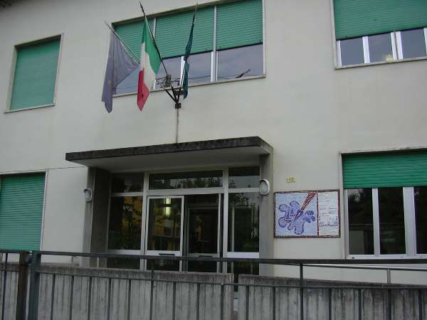
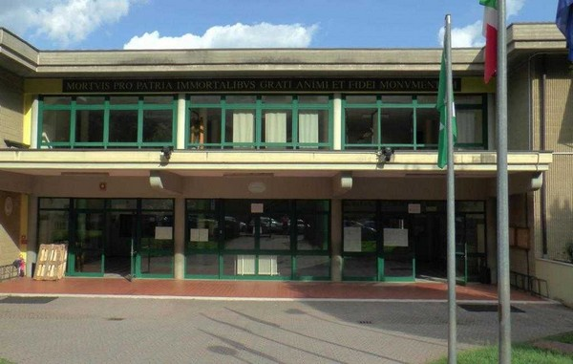
Le nostre scuole:
SCUOLA DELL'INFANZIA
SCUOLA PRIMARIA
SCUOLA SECONDARIA

Slide 3
La SCUOLA SECONDARIA:
PLESS0 DI PISOGNE
Due sessioni con orario scolastico dalle ore 8:00 alle 13:00 dal lunedì al sabato.
Una sessione con orario scolastico dal lunedì al venerdì 8:00-13:00; lunedì pomeriggio dalle 14:00 alle 17:00; mercoledì pomeriggio dalle 14:00 alle 16:00
Sperimentazione con classi digitali (la scuola fornisce un tablet IPAD della Apple per la didattica digitale)
Attività di CLIL su entrambi i plessi
Progetto ECDL su entrambi i plessi
Gruppo sportivo scolastico per entrambi i plessi
Progetto Consiglio Comunale Ragazzi (coinvolge gli studenti di entrambi i plessi)
Progetto aule dedicate
Settimana dei talenti
Scambi culturali con Francia e Polonia
PLESS0 DI GRATACASOLO
Orario scolastico dalle ore 8:00 alle 13:00.
Sperimentazione con classi digitali (la scuola fornisce un tablet IPAD della Apple per la didattica digitale)
Attività di CLIL su entrambi i plessi
Progetto ECDL su entrambi i plessi
Gruppo sportivo scolastico per entrambi i plessi
Progetto Consiglio Comunale Ragazzi (coinvolge gli studenti di entrambi i plessi)
Scambi culturali con Francia e Polonia
Progetto aule dedicate
Settimana dei talenti

Slide 4
Il tempo SCUOLA
30 ORE
Italiano 6h
Matematica 4h
Storia 2h
Geografia 2h
Ed. Fisica 2h
Musica 2h
Arte- immagine 2h
Religione / alternativa 1h
Scienze 2h
Inglese 3h
Francese 2h
Tecnologia 2h

Slide 5
Scuola digitale
Progetto ECDL
CLIL
Gruppo Sportivo
CCR
Scambi culturali con l’estero
Affettività
Orientamento
Settimana dei talenti
Progetto aule dedicate
P
R
O
G
E
T
T
I

Slide 6
L'Istituto collabora con:
COMUNE
Mensa
Trasporto
Diritto allo Studio
Assolo
FRATERNITA' CREATIVA
Scuola Aperta
Sportello d'ascolto
ASSOCIAZIONI SUL TERRITORIO
Gruppo Alpini
Banda Cittadina
Gruppi Sportivi
ALTRE SCUOLE
Scuole Paritarie
I.C. Darfo 2
Liceo Golgi di Breno
Liceo Musicale Breno
Ambito 8

Slide 7
Per conoscerci meglio potete consultare:
il sito della scuola:
http://www.icpisogne.edu.it/
E PTOF d'Istituto:
Scuola in Chiaro PTOF
https://cercalatuascuola.istruzione.it/cercalatuascuola/istituti/BSIC82000E/ic-tenpellegrini-pisogne/ptof/

Slide 8
COME FARE PER ISCRIVERSI:
Il MIUR pubblicherà la Circolare per le iscrizioni alle scuole dell'infanzia e alle scuole di ogni ordine e grado per l'anno scolastico 2023/2024.
Sul sito della nostra Scuola abbiamo una sezione dedicata.
http://www.icpisogne.edu.it/pagine/iscrizioni/

Slide 9
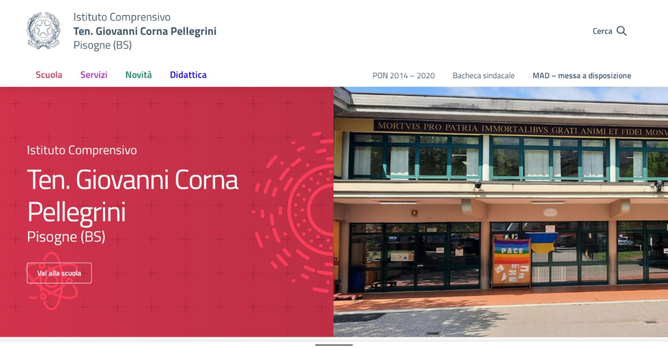
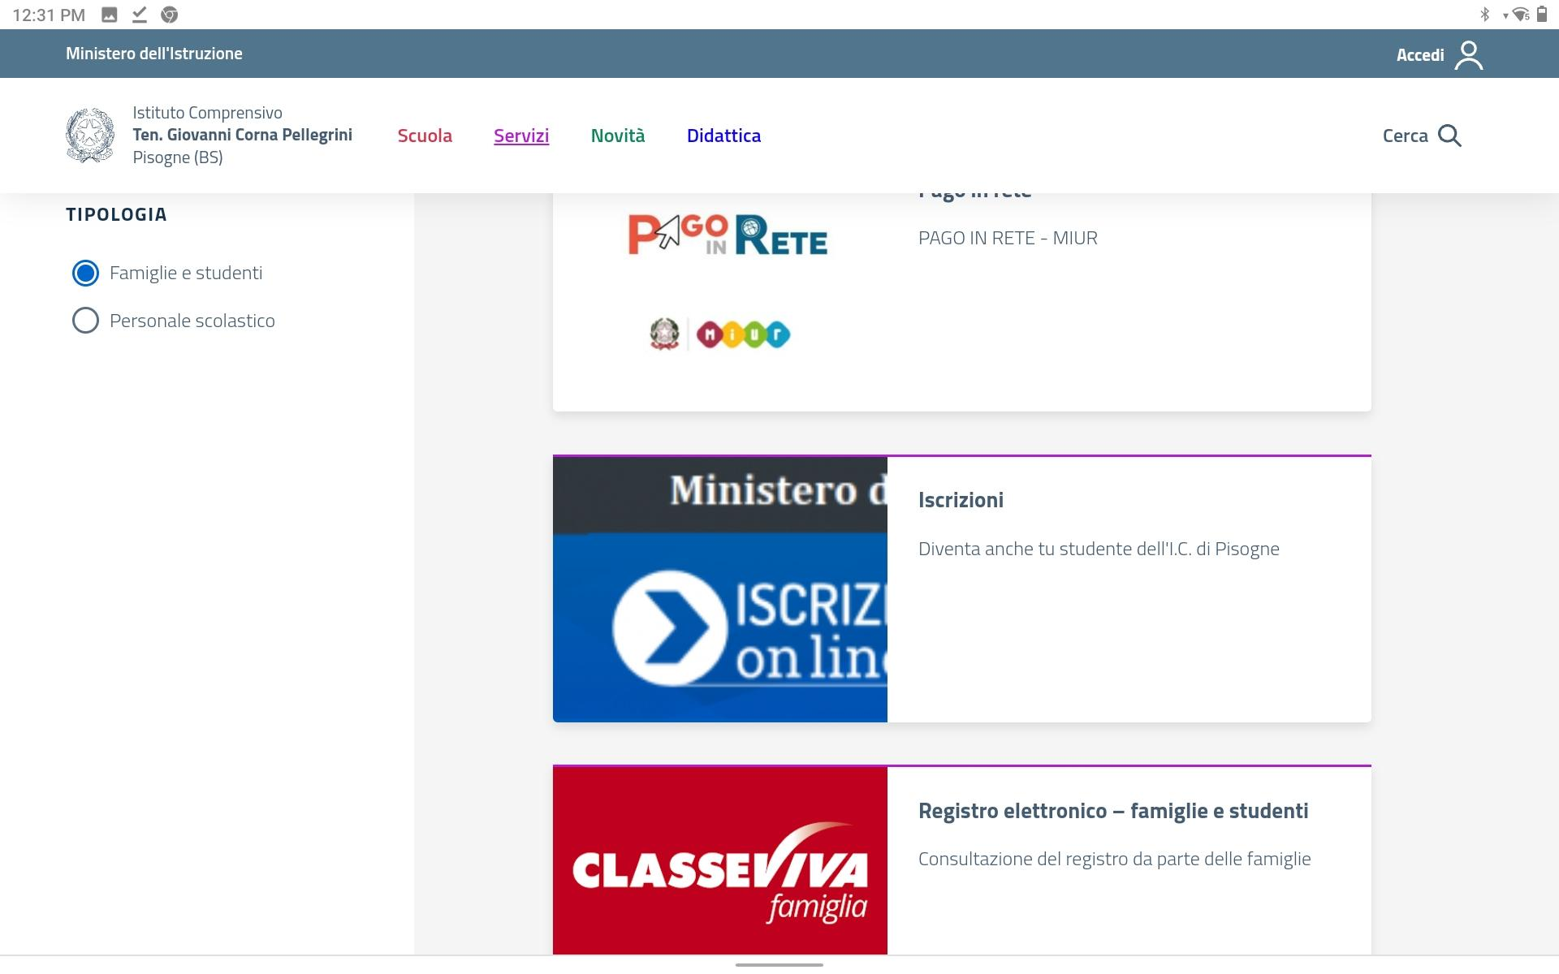
Il materiale per le iscrizioni è contenuto in:
SERVIZI
SERVIZI PER FAMIGLIE E STUDENTI

Slide 10
COME ISCRIVERSI:
REGISTRARSI sul sito www.iscrizione.istruzione.it (M.I.U.R.) utilizzando le credenziali relative all'identità digitale SPID.
DOPO AVER EFFETTUATO LA REGISTRAZIONE
2. Accedere al sito www.iscrizione.istruzione.it (M.I.U.R.) COMPILARE la domanda in tutte le sue parti.
3. CODICE MECCANOGRAFICO DELLA SCUOLA:
Primaria Gratacasolo: BSEE82002N
Primaria Pisogne: BSEE82001L
Secondaria Gratacasolo e Pisogne: BSMM82001G

Slide 11
CHI PUO' ISCRIVERSI:
INFANZIA i bambini che compiono tre anni di età entro il 30/12/2020
oppure i bambini che compiono i tre anni fra l'1gennaio e il 30 aprile 2021 (anticipatari).
PRIMARIA i bambini che compiono i sei anni di età entro il 31/12/2017
oppure i bambini nati tra il 1gennaio e il 30 aprile 2018 (anticipatari).
SECONDARIA i ragazzi che concludono il quinto anno della scuola Primaria nell'anno scolastico 2022/2023.

Slide 12
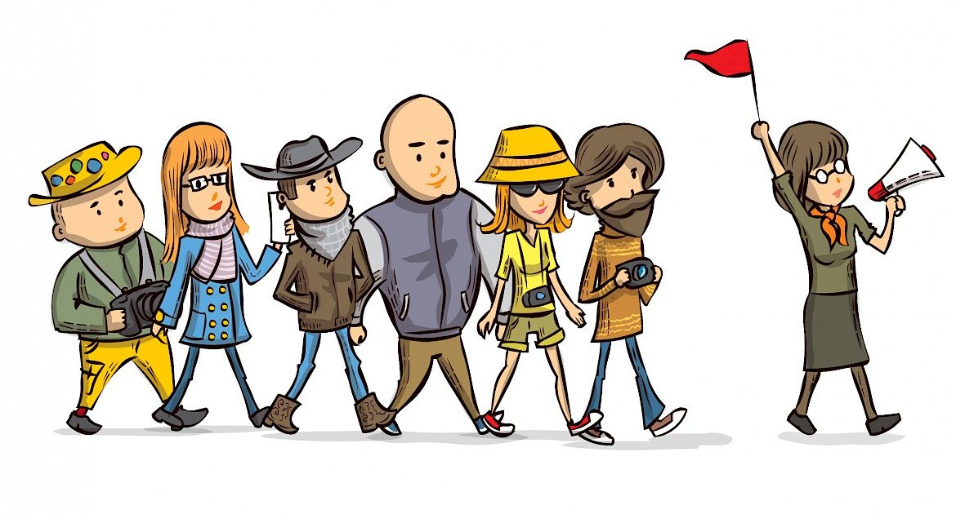
Visite guidate ai plessi:
Pisogne
SABATO 10 e 17 dicembre dalle ore 8:30 alle 10:00
Gratacasolo
SABATO 10 dicembre dalle ore 9:00 alle 10:00
SABATO 17 dicembre alle ore 10:00 alle 11:00

Slide 13
Inoltre La segreteria è disponibile per chiarimenti ed eventuali delucidazioni telefoniche al 0364880416 nei seguenti orari:
Lunedì- mercoledì-venedì– sabato
Dalle 11:30 alle 13:15
Martedì-giovedi
Dalle 7:30 alle 8:15
Lunedì – martedì- venerdì
dalle ore 16:00 alle ore17:00

Slide 14
Per assistenza nella compilazione della domanda la scuola ha attivato a partire daL 9 al 30 Gennaio uno sportello su prenotazione nelle giornate di: lunedì ore 14:00/16:00 e sabato 10:00/12:00 rivolgersi ad annalisa

